Slide 1

Modalità, struttura e importanza della catechesi
CORSO I EVANGELIZZAZIONE

Slide 2

Modalità in presenza
La modalità in presenza partirà non prima del mese di febbraio 2021
I giorni destinati agli incontri di catechesi sono il sabato e la domenica in concomitanza con la celebrazione della santa messa, in quanto la catechesi non va assolutamente intesa a prescindere da essa.
La catechesi è a supporto della celebrazione perché aiuta il cristiano a conoscere Dio e a vivere i sacramenti, tra i quali anche l’eucarestia.
In questo nuovo modo di fare catechesi gli incontri non saranno solo per i vostri bambini, ma anche per i genitori stessi che sono i primi catechisti dei loro figli e che si impegnano tanto quanto loro nel percorso di iniziazione cristiana.
Per ragioni di sicurezza dovute all’emergenza Covid-19, il corso dei bambini di I EVANGELIZZAZIONE, sarà diviso in due gruppi:
Uno frequenterà il sabato dalle ore 16. 30 alle 17.30 con santa messa a seguire;
Uno frequenterà la domenica dalle 10.00 alle 11.00 con santa messa a seguire.
Le catechesi dei genitori con il parroco Don Adrian, si terranno negli stessi orari dei bambini in concomitanza con loro, naturalmente la frequenza degli incontri con i genitori non sarà la stessa dei bambini, ma sarà ogni 15 giorni e non tutte le settimane come i bambini.

Slide 3
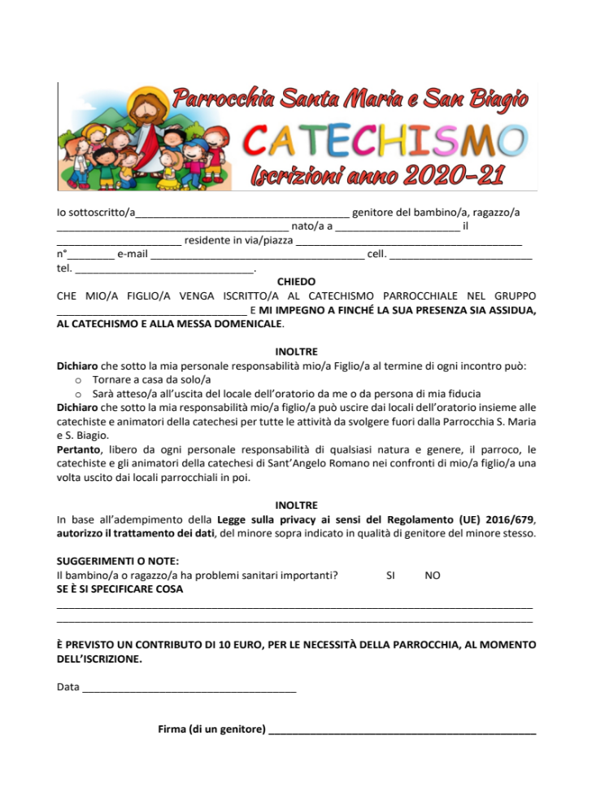
L’ISCRIZIONE
Nell’iscrizione oltre ai dati del vostro bambino viene sottolineato in grassetto «chiedo» in quanto, decidere di frequentare il catechismo non è obbligatorio, ma una scelta che voi fate per i vostri figli, scelta che deve essere ponderata bene proprio perché in forza di essa voi vi impegnate a portarla avanti.
Ecco perché subito dopo sempre in grassetto viene sottolineato: «mi impegno affinché la sua presenza sia assidua al catechismo e alla messa».
Naturalmente queste sono le condizioni essenziali affinché il bambino possa procedere nel percorso di iniziazione cristiana.
Quindi si richiede coerenza sin da subito con la scelta che si è fatta, altrimenti se si sa già di non poter sostenere tali richieste e tali orari, meglio trovare qualcosa che possa essere più congeniale per voi, senza procedere all’iscrizione.

Slide 4
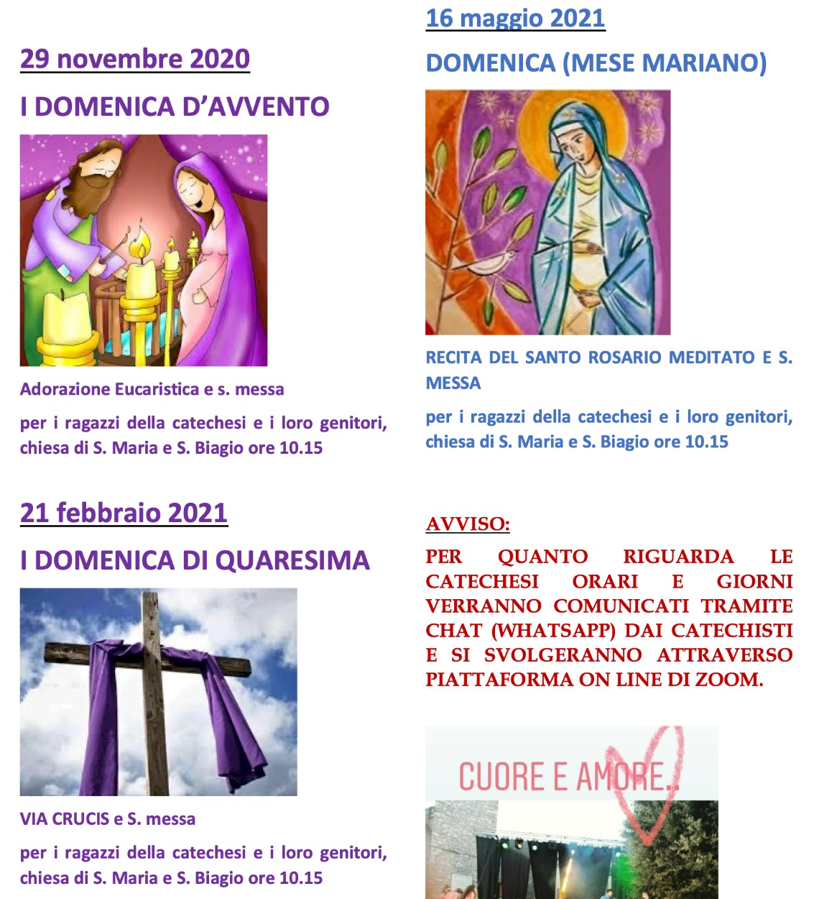
Gli incontri con tutta la catechesi
Durante l’anno catechistico, sono previsti anche momenti di preghiera in cui genitori e bambini di tutta la catechesi vivono un’esperienza importante sopratutto nei tempi forti della liturgia della Chiesa cattolica, come: l’Avvento (con l’Adorazione Eucaristica) e la Quaresima (con la Via Crucis) in preparazione al Natale e alla Pasqua di Nostro Signore Gesù Cristo. Altro appuntamento importante a Maggio (mese dedicato alla Madonna) è la recita del Santo Rosario meditato, essendo la nostra una Parrocchia mariana, cioè dedicata a Maria.
Naturalmente questi momenti di preghiera sono tutti stabiliti di Domenica prima della santa messa proprio per continuare poi nella celebrazione tale momento importante di condivisione con la propria comunità parrocchiale.

Slide 5

La scelta ora sta a voi … come fu anche per gli apostoli
L’iscrizione vi verrà fornita tramite whatsapp, in formato word, così potrete stamparla e compilarla.
Una volta compilata dovrete scansionarla e mandarla all’email che vi sarà fornita sempre tramite messaggio whatsapp dalla catechista.

